Slide 1
PIA Inteligencia Artificial
Angelina Juárez Oviedo 1918108
Jesús Ángel Porras Hernández 1916106
Grupo: 032

Slide 2
Índice
01
Planteamiento
02
Método(s) de solución
03
Experimentación
04
Gráficas
Descripción del problema que resolveremos
Descripción de los algoritmos a utilizar
Descripción de las instancias a utilizar
Graficación del tiempo empleado en cada instancia

Slide 3
01
Planteamiento

Slide 4
Problemática a resolver
Un camión repartidor, necesita entregar la mercancía en 10 ciudades diferentes, a lo largo de 12 tiendas en cada una.

Slide 5

Entendimiento del problema
Ciudad
Tiendas
Total
Se tienen 10 ciudades
Cada ciudad tiene 12 tiendas
En total se tendrán 119 tiendas con 120 rutas

Slide 6
02
Método(s) de solución

Slide 7
Algoritmos de Búsqueda de Costos Uniformes
Se genera una lista (“vecino”) que contendrá nuestra solución temporal.
Iteramos con i cada lista de las listas en ruta.
Se genera una lista (“subvecino”) que contendrá nuestra lista por ciudad.
Iteramos con j cada lista en i:
Generamos un numero con el mejor precio.
Generamos un índice en representación de la tienda.
Iteramos con k cada tupla en j:
Comparamos si el precio de la tienda k es mas bajo al precio guardado anteriormente.
Guardamos ese mejor precio.
Guardamos el numero de la tienda.
Agregamos el numero de la tienda a la lista “subvecino”.
Agregamos la lista “subevecino” a la lista “vecino”.
Iteramos con i cada lista del “vecino”:
A cada i le agregamos un elemento extra que será la ciudad desde la ultima tienda.

Slide 8
Algoritmo Heurístico Recocido Simulado
Generamos una lista con el valor devuelto del algoritmo para generar instancias.
Generamos la cantidad de comparaciones con el valor de 650.
Generamos la temperatura con el valor de 15.
Generamos el decremento de la temperatura con el valor de -0.1.
Generamos una lista de la solución inicial con el valor devuelto del algoritmo para generar vecinos.
Iteramos desde 0 hasta el número de comparaciones:
Generamos un vecino con el valor devuelto del algoritmo para generar vecinos.
Generamos una distancia “a” con el valor devuelto del algoritmo para obtener el tiempo dando la solución inicial.
Generamos una distancia “b” con el valor devuelto del algoritmo para obtener el tiempo dando el vecino generado.
Comparamos si “a” es mayor o igual a “b”:
Nuestra solución pasa a ser el vecino.
Continuamos a la siguiente iteración.
Generamos un numero decimal de acuerdo con una expresión planteada.
Comparamos si ese número está en el rango que le asignemos:
Nuestra solución para a ser el vecino.
Decrementamos la temperatura.

Slide 9
03
Experimentación

Slide 10
La instancia que utilizamos nos generará una lista con “n” cantidad de listas, que a su vez cada lista tendrá “m+1” cantidad de elementos, representados por el número de tienda en el orden que se generó la ruta más corta.
Ejemplo: tenemos 3 ciudades con 3 tiendas cada una
25 Minutos
5 Minutos
10 Minutos
Tienda 1
Tienda 1
Tienda 1
10 Minutos
15 Minutos
75 Minutos
12 Minutos
14 Minutos
55 Minutos
15 Minutos
21 Minutos
Ciudad 1
Tienda 2
Ciudad
Tienda 2
Ciudad 3
Tienda 2
40 Minutos
45 Minutos
15 Minutos
20 Minutos
8 Minutos
28 Minutos
19 Minutos
27 Minutos
60 Minutos
80 Minutos
Tienda 3
Tienda 3
Tienda 3
30 Minutos
10 Minutos
12 Minutos

Slide 11
Algoritmo para generar las instancias con la información de las rutas disponibles
Se genera una lista (“mrute”) donde se almacenarán las listas de las ciudades.
Iteramos con i desde 0 hasta la cantidad total de ciudades:
Se genera una lista (“cityRutes”) donde se almacenarán las listas de las tiendas.
Iteramos con j desde 0 hasta el total de tiendas:
Se genera una lista (“storesRutes”) donde se almacenarán tuplas con el número de tienda y su respectivo tiempo.
Iteramos con k desde 1 hasta el total de tiendas + 1:
Comparamos si i == j representando la misma tienda donde se está:
Continuamos a la próxima iteración.
Generamos un numero aleatorio entre 10 y 30 en una variable (“time”).
Agregamos a “storesRutes” una tupla con el numero k y el tiempo “time”.
Comparamos si i es diferente al total de tiendas de tiendas que se tienen:
Agregamos a “storesRutes” una tupla extra con el numero de k + 1 y un tiempo aleatorio entre 40 y 80.
Agregamos a “cityRutes” la lista finalizada de “storesRutes”.
Agregamos a “mrute” la lista finalizada de “cityRutes”.

Slide 12
Como notamos nuestras listas tienen solamente 3 tiendas junto con un cuarto elemento, ya que el ultimo elemento vendría siendo el cambio de ciudad una vez terminada de repartir la mercancía en todas las tiendas.
La ultima lista no contiene un cuarto elemento porque no hay mas ciudades que visitar.
[ [2, 1, 3, 4], [2, 1, 3, 4], [3, 2, 1] ]
El tiempo de llegada se generará de manera aleatoria entre los valores de 10 y 30 minutos dependiendo del trafico que haya en el traslado de tienda – tienda, ahora para cambiar de ciudad se generará entre 40 y 80 minutos.

Slide 13
Experimentaciones:
Para poder realizar las pruebas necesarias de forma que podamos obtener el mejor trayecto, se emplea el algoritmo “Recocido Simulado”, cuenta con 3 parámetros que poder ser representados como: temperatura , decremento , cantidad de veces que se generan las soluciones para compararlas.
De entrada, tendremos definidos que la temperatura = 15 y su decremento seria de -0.1
Además, que este algoritmo será utilizado junto con la instancia llamada “instancia_ruta”

Slide 14
04
Gráficas

Slide 15
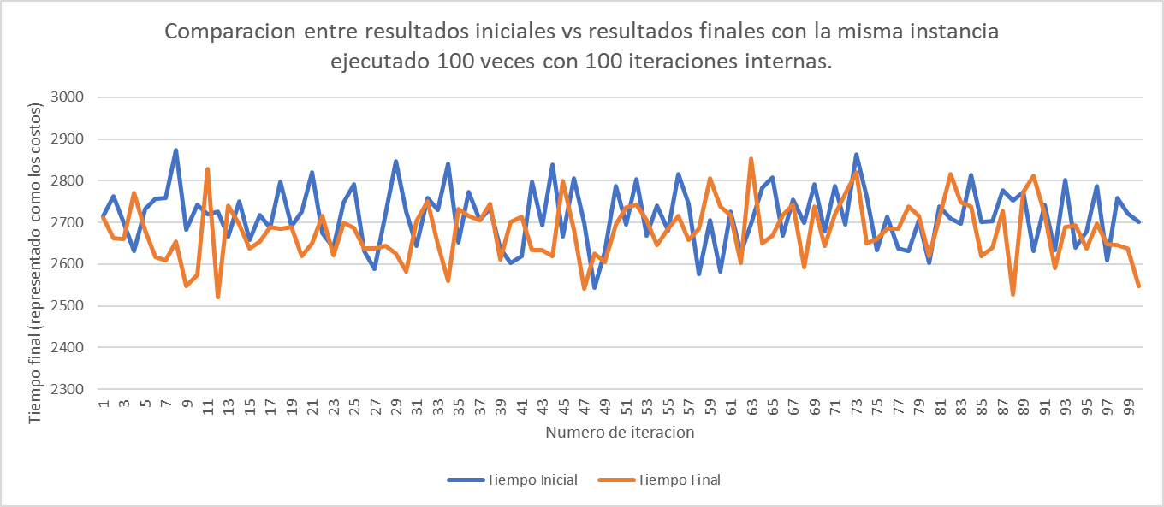
Experimentación con Recocido Simulado #1:
Se utilizo la instancia antes explicada y se ejecuto el algoritmo 100 veces con una cantidad de comparación de 100 para lograr ver como varia el resultado de acuerdo con la solución verdadera, su costo aproximado (tiempo de traslado) es de 2496.7 minutos.
A pesar de ejecutar el algoritmo 100 veces, no se logra una línea recta en el tiempo final (solución verdadera), si no que hay picos que nos indican que el resultado es demasiado diferente

Slide 16
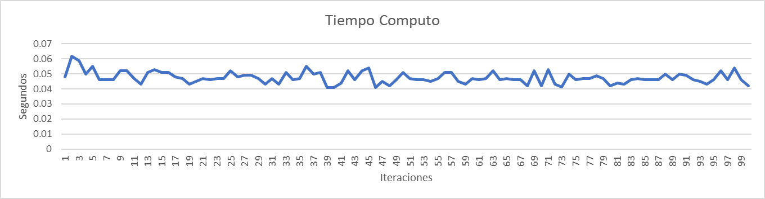
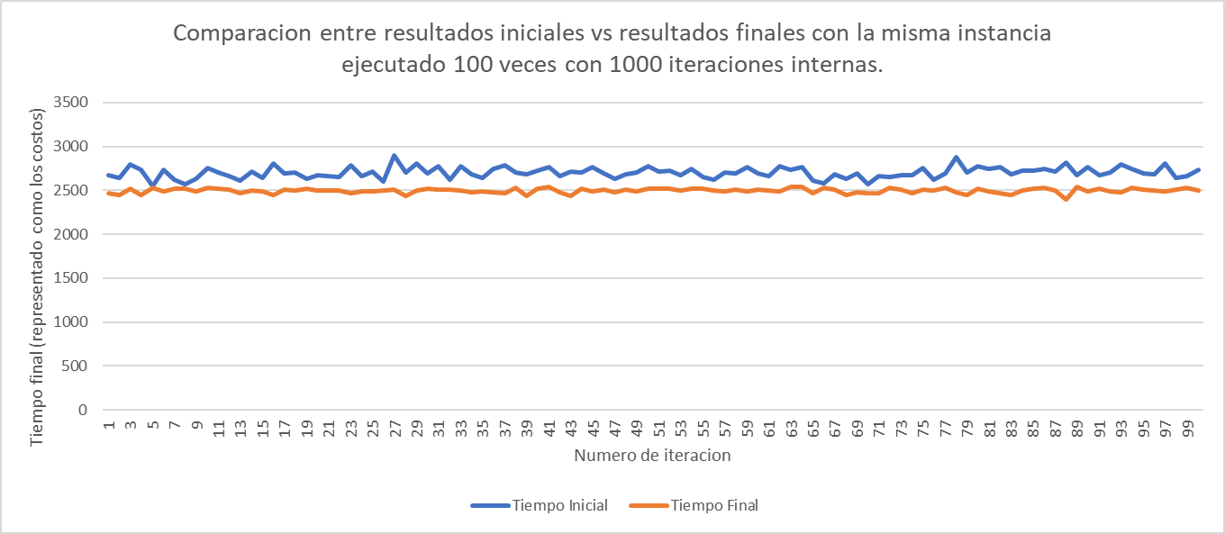
En la gráfica anterior podemos notar que nos genera picos de soluciones con costos muy bajos, así como a la vez nos genera picos casi al nivel de la solución inicial.
También pudimos comparar lo que es el tiempo de traslado (costo) el cual nos arrojó que es de 2679.06 minutos, es decir, 44 hrs. con 39 minutos, resultado similar al que se obtuvo de la primera solución que es de 2715.03, que vendrían siendo 45 hrs. Con 15 minutos.
Esto vendría siendo un incremento en la eficacia del 1.34% (36 minutos), cosa que consideramos que es muy poco comparando al tiempo que se tardo en realizar las operaciones ya que entre cada iteración se emplearon 0.047475209 segundos lo que nos da un total de 4.747520924 segundos
Como vemos al realizar un incremento en el número de comparaciones que se realizan por algoritmo, se pudo aproximar a la solución verdadera en todos los casos, además de observar un comportamiento más lineal.
Concluyendo con 2496.7 minutos de traslado en soluciones finales contra 2703.12 minutos habiendo una mejora significativa del 8.26%, es decir, 3 hrs. con 27 minutos.

Slide 17
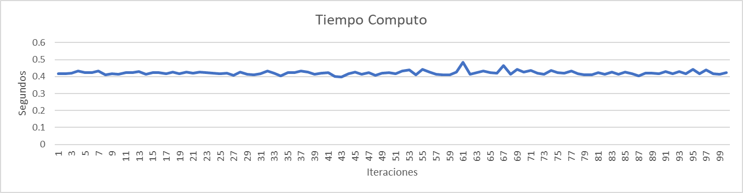
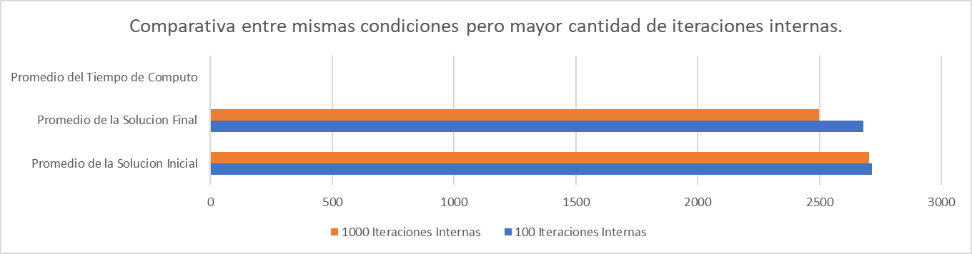
En promedio nos da un tiempo aproximado de 0.422144651 segundos por ejecución, por lo que, el experimento completo tuvo una duración de 41.7907393 segundos.
Como vemos la solución final con 1000 comparaciones es 7.30% mejor que con 100 comparaciones, pero a su vez, es 880.26% más tardado.

Slide 18
Experimentación con Recocido Simulado #2:
En esta experimentación se generarán instancias diferentes basadas en tiempo (costo) teniendo la misma cantidad de nodos disponibles, su eficacia aumenta con el numero de comparaciones que se realizan al igual que el tiempo de cómputo.

Slide 19
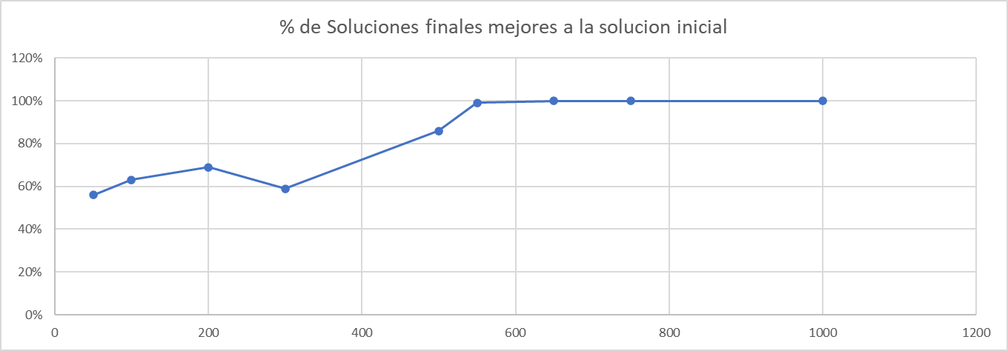
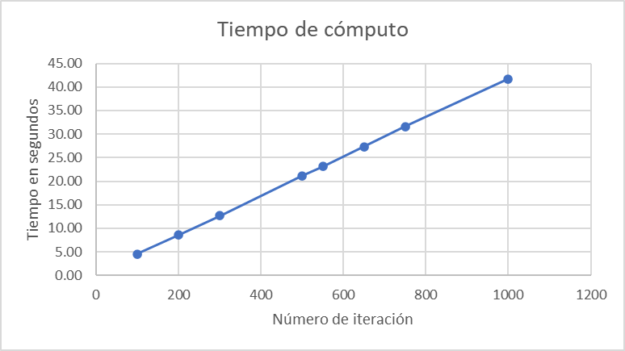
Como vemos se llega al 100% y ya no aumenta más , pero el tiempo de cómputo si lo hará
El tiempo de computo incrementa casi de manera proporcional.

Slide 20
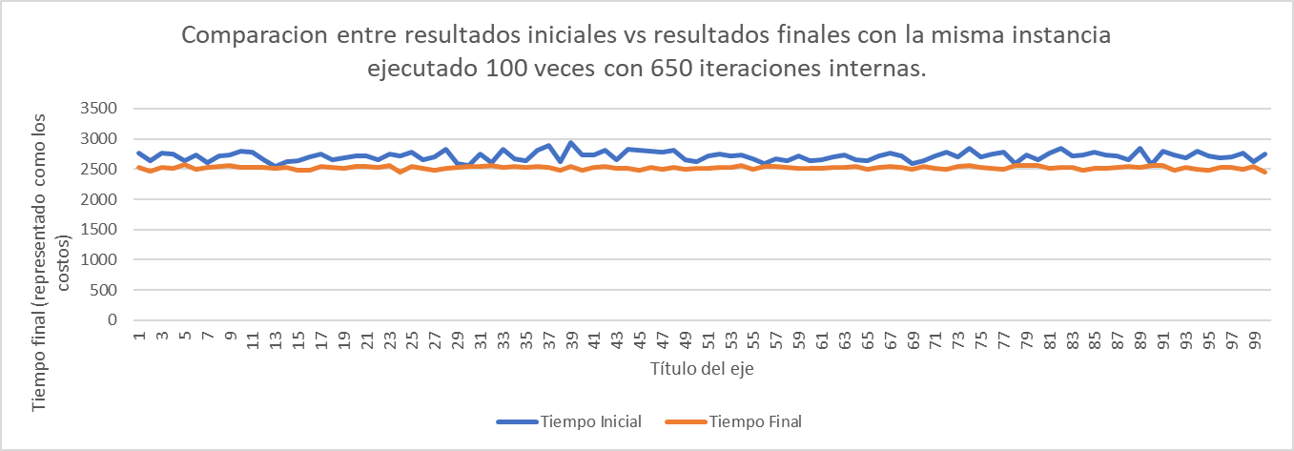
Experimentación con Recocido Simulado #3:
En esta experimentación se compararán el experimento 2 con el experimento 1, es decir, 650 – 1000 para poder observar que tan lineal es nuestra recta generada respecto al primer experimento.
Se tiene un promedio de resultados finales de 2522.7 minutos, que equivale a 42 horas con 2 minutos y un tiempo de cómputo promedio de 27.85964131 segundos.
Comparado con los resultados del experimento 1 notaremos que hay un decremento de eficiencia del -1.03% cosa que no tiene tanta relevancia como el tiempo de cómputo el cual se redujo un -34% de forma que nos ayudara a trabajar con una mayor cantidad de datos e información.

Slide 21
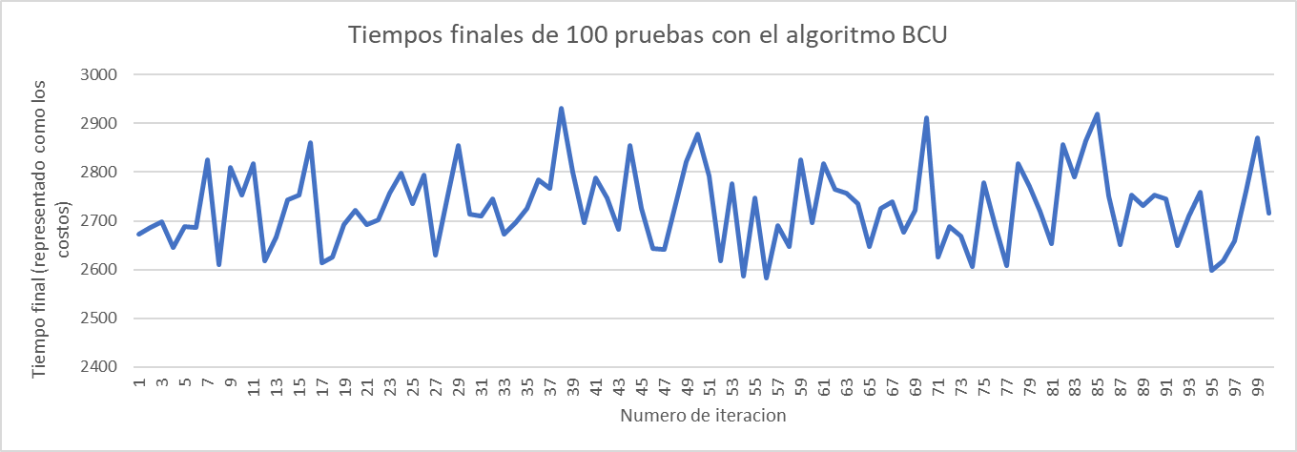
Experimentación con el algoritmo “Búsqueda de Costos Uniforme” #1:
En este se tendrá que comparar la tasa de resultados o el promedio general de costos con el algoritmo BCU. Este tiende a ser un algoritmo muy inestable dando un promedio de 2728.89 minutos (45 hrs. Con 28 minutos) para instancias aleatorias.
Comparando los resultados con el primer experimento vemos que es similar a los costos de las soluciones iniciales generadas, teniendo un-0.51% de eficiencia que el Recocido Simulado.

Slide 22
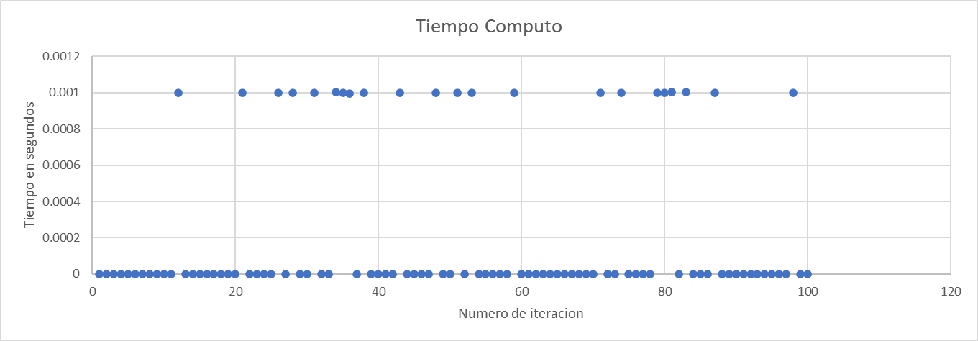
Destacando que en promedio cada iteración tardó 0.000219812 segundos teniendo un total de 0.021981239, con un 215.9805% de eficiencia y rapidez comparado con Recocido Simulado.

Slide 23
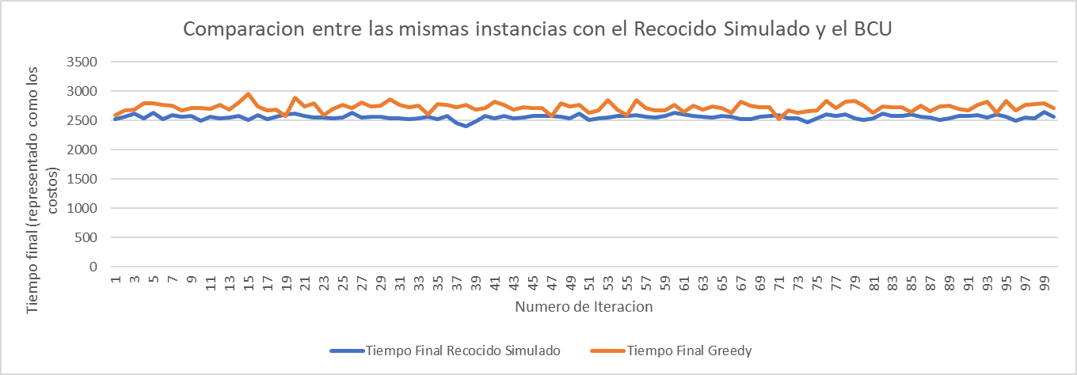
Experimentación Recocido Simulado vs BCU #1:
Acá igual se comparar con las mismas 100 instancias que se utilizaron en el experimento pasado, el Recocido Simulado genera de promedio 2557.86 minutos de trayectoria, equivaliendo a 42 horas con 37 minutos, mientras que el BCU genera 2726.3 minutos, o 45 horas con 26 minutos. Notándose que el Recocido Simulado arrojo mejores resultados además que hay una diferencia del 6.58% entre ambos

Slide 24
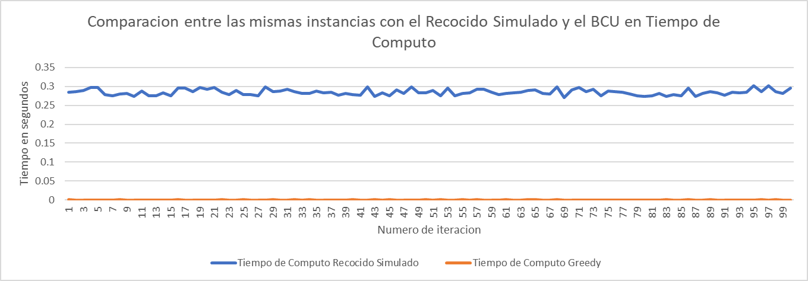
También podemos notar las diferencias en esta comparación ya que el tiempo de computo de BCU es casi nula. Teniendo que BCU tardó 0.023994684 segundos y el Recocido Simulado 28.47857904 segundos con una diferencia en tardanza de 118,687.035%
Siendo el BCU mejor que el Recocido Simulado con una eficiencia del 0.65% en cuanto a solución

